Slide 1
Entidades de Seguridad
SSA010: SQLServer Aplicado
Septiembre 2019

Slide 2
Entidades de Seguridad

Slide 3
Entidades de seguridad
Las entidades de seguridad son entidades que pueden solicitar recursos de SQL Server.
El ámbito de influencia de una entidad de seguridad depende del ámbito de su definición: Windows, servidor o base de datos; y de si la entidad de seguridad es indivisible o es una colección.
Un Inicio de sesión de Windows es un ejemplo de entidad de seguridad indivisible y un Grupo de Windows es un ejemplo de una del tipo colección.
Toda entidad de seguridad tiene un identificador de seguridad (SID).
Tipos de Entidades
Entidades de seguridad a nivel de Windows
Inicio de sesión del dominio de Windows
Inicio de sesión local de Windows
Entidad de seguridad de SQL Server
Inicio de sesión de SQL Server
Entidades de seguridad a nivel de bases de datos
Usuario de base de datos
Función de base de datos
Función de aplicación

Slide 4
Entidades de seguridad
Usuarios
El inicio de sesión sa de SQL Server es una entidad de seguridad del servidor. Se crea de forma predeterminada cuando se instala una instancia.
En SQL Server 2005 y SQL Server 2008, la base de datos predeterminada de sa es master.
Todos los usuarios de una base de datos pertenecen a la función public de la base de datos. Cuando a un usuario no se le han concedido ni denegado permisos de un elemento que puede protegerse, el usuario hereda los permisos de ese elemento concedidos a public.
Todas las bases de datos incluyen dos entidades que aparecen como usuarios en las vistas de catálogo: INFORMATION_SCHEMA y sys. SQL Server necesita estas dos entidades. No son entidades de seguridad y no se pueden modificar ni quitar.
El usuario de una base de datos es una entidad de seguridad de la base de datos. Cada usuario de una base de datos es miembro de la función public.
Cuando se crea una base de datos, ésta incluye de forma predeterminada un usuario guest. Los permisos concedidos al usuario guest se aplican a todos los usuarios que no disponen de una cuenta en la base de datos.
No se puede quitar el usuario guest, pero se puede deshabilitar revocando su permiso CONNECT. El permiso CONNECT se puede revocar ejecutando REVOKE CONNECT FROM GUEST dentro de cualquier base de datos que no sea master ni tempdb.

Slide 5
Entidades de seguridad
Usuario Guest
Cuando se crea una base de datos, ésta incluye de forma predeterminada un usuario guest. Los permisos concedidos al usuario guest se aplican a todos los usuarios que no disponen de una cuenta en la base de datos.
No se puede quitar el usuario guest, pero se puede deshabilitar revocando su permiso CONNECT. El permiso CONNECT se puede revocar ejecutando REVOKE CONNECT FROM GUEST dentro de cualquier base de datos que no sea master ni tempdb.

Slide 6
Entidades de seguridad
Funciones de aplicación
Una función de aplicación es una entidad de seguridad de base de datos que permite que una aplicación se ejecute con sus propios permisos de usuario.
Puede utilizar las funciones de aplicación para permitir el acceso a datos específicos únicamente a aquellos usuarios que se conecten a través de una aplicación concreta.
A diferencia de las funciones de base de datos, las funciones de aplicación no contienen miembros y están inactivas de manera predeterminada.
Las funciones de aplicación funcionan con ambos modos de autenticación.
Las funciones de aplicación se habilitan empleando sp_setapprole, que requiere una contraseña.
Debido a que las funciones de aplicación son una entidad de seguridad de la base de datos, sólo pueden obtener acceso a otras bases de datos mediante los permisos que se conceden en dichas bases de datos a guest.
Por tanto, cualquier base de datos en la que se haya deshabilitado guest no será accesible para las funciones de aplicación de otras bases de datos.

Slide 7
Entidades de seguridad
Descripción del cambio de contexto
El contexto de ejecución está determinado por el usuario o el inicio de sesión conectado a la sesión o que ejecuta (llama) un módulo.
Este contexto establece la identidad con la que se comprueban los permisos para ejecutar instrucciones o realizar acciones.
En SQL Server, el contexto de ejecución se puede cambiar a otro usuario o inicio de sesión si se ejecuta la instrucción EXECUTE AS, o bien si se especifica la cláusula EXECUTE AS en un módulo.
Después del cambio de contexto, SQL Server comprueba los permisos con el inicio de sesión y el usuario de dicha cuenta, en lugar de hacerlo con la persona que llama al módulo o a la instrucción EXECUTE AS.
El inicio de sesión de SQL Server o del usuario de la base de datos se suplanta durante el resto de la sesión o de la ejecución del módulo, o bien hasta que el cambio de contexto se revierta de forma explícita.

Slide 8
Entidades de seguridad
Cambio explícito de contexto
El contexto de ejecución de una sesión o un módulo se puede cambiar de forma explícita si se especifica un nombre de usuario o de inicio de sesión en una instrucción EXECUTE AS. La suplantación sigue activa hasta que se produce uno de los siguientes eventos:
Se quita la sesión.
Se cambia el contexto a otro inicio de sesión o usuario.
El contexto se revierte al contexto de ejecución anterior.

Slide 9
Entidades de seguridad
Para cambiar el contexto de ejecución en el servidor, utilice la instrucción EXECUTE AS LOGIN = 'login_name’.
El nombre de inicio de sesión debe ser visible como entidad de seguridad principal en sys.server_principals y el usuario que llama a la instrucción debe contar con el permiso IMPERSONATE en el nombre de inicio de sesión especificado.
El ámbito de la suplantación, cuando el contexto de ejecución se establece en el servidor, es el siguiente:
El token de inicio de sesión de login_name se autentica en la instancia de SQL Server y es válido en dicha instancia.
Se aplican los permisos de servidor y la pertenencia a funciones de login_name.
Utilice la instrucción REVERT para volver al contexto anterior. El usuario que llama a la instrucción REVERT debe estar incluido en la misma base de datos donde se ha producido la suplantación.

Slide 10
Entidades de seguridad
Descripción del contexto de ejecución
El contexto de ejecución está determinado por el usuario o el inicio de sesión que está conectado a la sesión o que está ejecutando (llamando) un módulo.
Establece la identidad para la que se comprueban los permisos para ejecutar instrucciones o realizar acciones.
El contexto de ejecución está representado por un par de tokens de seguridad: un token de inicio de sesión y un token de usuario.
Los tokens identifican las entidades de seguridad primaria y secundaria para las que se comprueban los permisos y el origen utilizado para autenticar el token.
Un inicio de sesión que se conecta a una instancia de SQL Server tiene un token de inicio de sesión y uno o más tokens de usuario en función del número de bases de datos a la que tiene acceso la cuenta.

Slide 11
Entidades de seguridad
Tokens de seguridad de usuario e inicio de sesión
Un token de seguridad para un usuario o un inicio de sesión está formado por:
Una entidad de seguridad de servidor o base de datos como identidad primaria
Una o varias entidades de seguridad como identidades secundarias
Cero o más autenticadores
Los privilegios y permisos de las identidades primaria y secundaria
Las entidades de seguridad son los individuos, grupos y procesos que pueden solicitar los recursos de SQL Server.
Las entidades de seguridad se clasifican por su ámbito de influencia: nivel de Windows, nivel de SQL Server o nivel de base de datos.
Los autenticadores son entidades de seguridad, certificados o claves asimétricas que avalan la autenticidad del token.
A menudo, el autenticador de un token es la instancia de SQL Server.

Slide 12
Entidades de seguridad
Un token de inicio de sesión tiene validez en toda la instancia de SQL Server. Contiene las identidades primaria y secundaria para las que se comprueban los permisos de nivel de servidor y cualquier permiso de nivel de base de datos asociado a estas identidades.
La identidad primaria es el propio inicio de sesión. La identidad secundaria incluye permisos heredados de reglas y grupos.
Un token de usuario sólo es válido para una base de datos específica. Contiene las identidades primarias y secundarias para las que se comprueban los permisos de nivel de base de datos.
La identidad primaria es el propio usuario de base de datos. La identidad secundaria incluye permisos heredados de funciones de bases de datos.
Los tokens de usuario no contienen miembros de función de servidor y no respetan los permisos de nivel de servidor para las identidades del token incluidas las que se conceden a la función public de nivel de servidor.

Slide 13
Entidades de seguridad
Si se crea explícitamente una cuenta de inicio de sesión o usuario de SQL Server, el Id. de inicio de sesión o usuario creado para esa cuenta se utiliza como la identidad primaria en el token de inicio de sesión o usuario.
Los miembros de la función fija de servidor sysadmin siempre utilizan dbo como identidad primaria de su token de usuario.
Cuando una entidad de seguridad tiene acceso implícito a una instancia de SQL Server o acceso a una base de datos mediante los permisos CONTROL SERVER, la identidad primaria del token de inicio de sesión es la función public predeterminada.
La identidad primaria del token de usuario es public

Slide 14
Entidades de seguridad
Creación de usuarios
Asumimos que existe el correspondiente inicio de sesión de SQL Server.
En SQL Server Management Studio, abra el Explorador de objetos y expanda la carpeta Bases de datos.
Expanda la base de datos en la que se va a crear el usuario de la misma.
Haga clic con el botón secundario en la carpeta Seguridad, seleccione Nuevo y, a continuación, haga clic en Usuario.
En la página General, escriba un nombre para el usuario en el cuadro Nombre de usuario.
En el cuadro Nombre de inicio de sesión, escriba el nombre de un inicio de sesión de SQL Server para asignarlo al usuario de la base de datos.
Haga clic en Aceptar.
Para crear un usuario de base de datos mediante Transact-SQL. En el Editor de consultas, conéctese a la base de datos en la que se va a crear el usuario de la base de datos; para ello, ejecute el siguiente comando Transact-SQL:
USE <database name> GO
Cree el usuario ejecutando el siguiente comando de Transact-SQL:
CREATE USER <new user name> FOR LOGIN <login name> ; GO

Slide 15
Entidades de seguridad
Funciones de nivel de servidor
Para administrar con facilidad los permisos en el servidor, SQL Server proporciona varias funciones, que son las entidades de seguridad que agrupan a otras entidades de seguridad. Las funciones son como los grupos del sistema operativo Microsoft Windows.
Las funciones de nivel de servidor también se denominan funciones fijas de servidor porque no se pueden crear nuevas funciones de nivel de servidor. Las funciones de nivel de servidor se aplican a todo el servidor en lo que respecta a su ámbito de permisos.

Slide 16
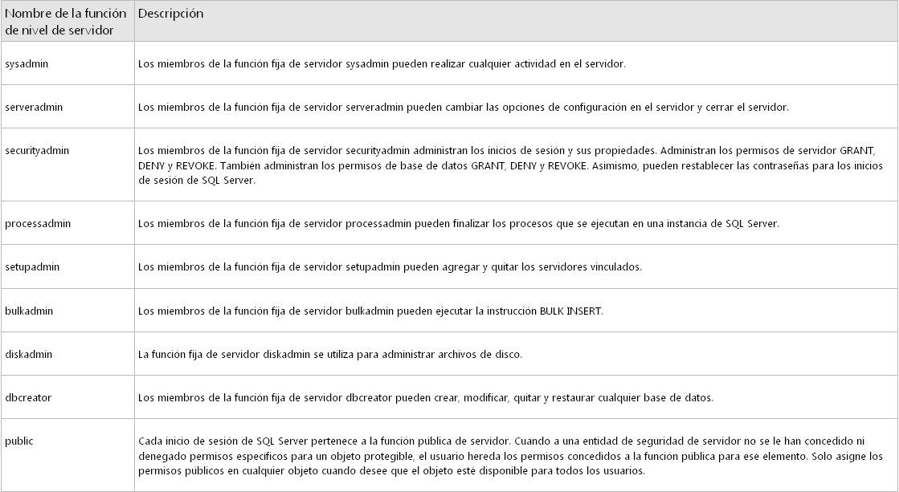
Entidades de seguridad

